Slide 1
12.2 热量与热值

Slide 2
什么是热量？

Slide 3
在热传递过程中内能的改变的多少，叫热量。
热量=内能的改变量
注：热量只能说“吸收与放出热量”，不能说成“具有能量”。

Slide 4
温度
内能
吸收热量
放出热量
思考：热量、内能、温度三者之间的两个一定关系是指：
吸引热量，内能一定增加；
温度升高，内能一定增加。

Slide 5
关于热的理解
热可以指内能：摩擦生热
热可以指温度高：天气很热，热水，热胀冷缩
热可以指热量：熔化吸热

Slide 6
探究影响同一物体吸收热量多少的因素
1、如何观察什么来判断水吸收热量的多少？
2、探究水吸收热量与质量的关系时，应控制哪些因素相同？
3、同一杯水，若升高更高的温度时，需要加热更长的时间，说明了什么？

Slide 7
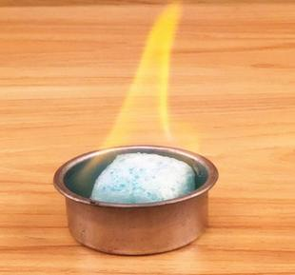
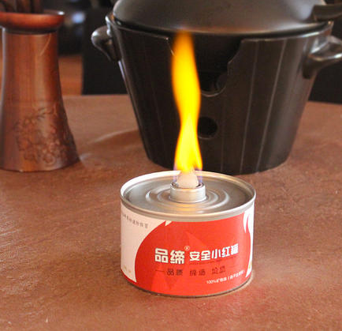
如何比较两种燃料燃烧时的放热本领？

Slide 8
热值：1kg的某种燃料完全燃烧时放出热量的多少

Slide 9
热值反映燃料在完全燃烧时的放热本领（能力）。

Slide 10
热值的公式及单位

Slide 11
热值公式的理解：
类似密度公式，只是计算式，不能反映物理量之间的内在关系

Slide 12
煤的热值3.4X10⁷J/kg的物理含义是指……

Slide 13
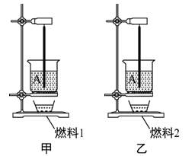
实验比较不同燃料的热值大小
（1）通过比较什么来间接判断燃料热值的大小
（2）本实验要控制不变的量有哪些？
（3）能不能让不同燃料加热相同时间后进行热值的比较？

Slide 14
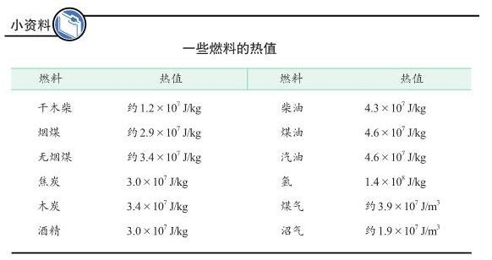
不同燃料，热值一般不同。
热值是一种属性。

Slide 15
一辆汽车在公路上匀速行驶，耗油1.5L，求汽油完全燃烧时放出的热量是多少？（汽油的热值是4.5×10⁷J/kg)

Slide 16
有梦想，才有力量
12.3 研究物质的比热容

